Slide 1
Лекция 31
Проблема социального
Голенков Сергей Иванович
профессор, доктор философских наук

Slide 2
ПРОБЛЕМА СОЦИАЛЬНОГО
от лат. socialis – общественный
Почему люди живут вместе?
Какие условия определяют совместное существование людей?
Являются ли эти условия таким же как у животных или они принципиально другие?
2

Slide 3
АНТИЧНАЯ ФИЛОСОФИЯ
Люди – общественные существа, они могут существовать только совместно
3

Slide 4
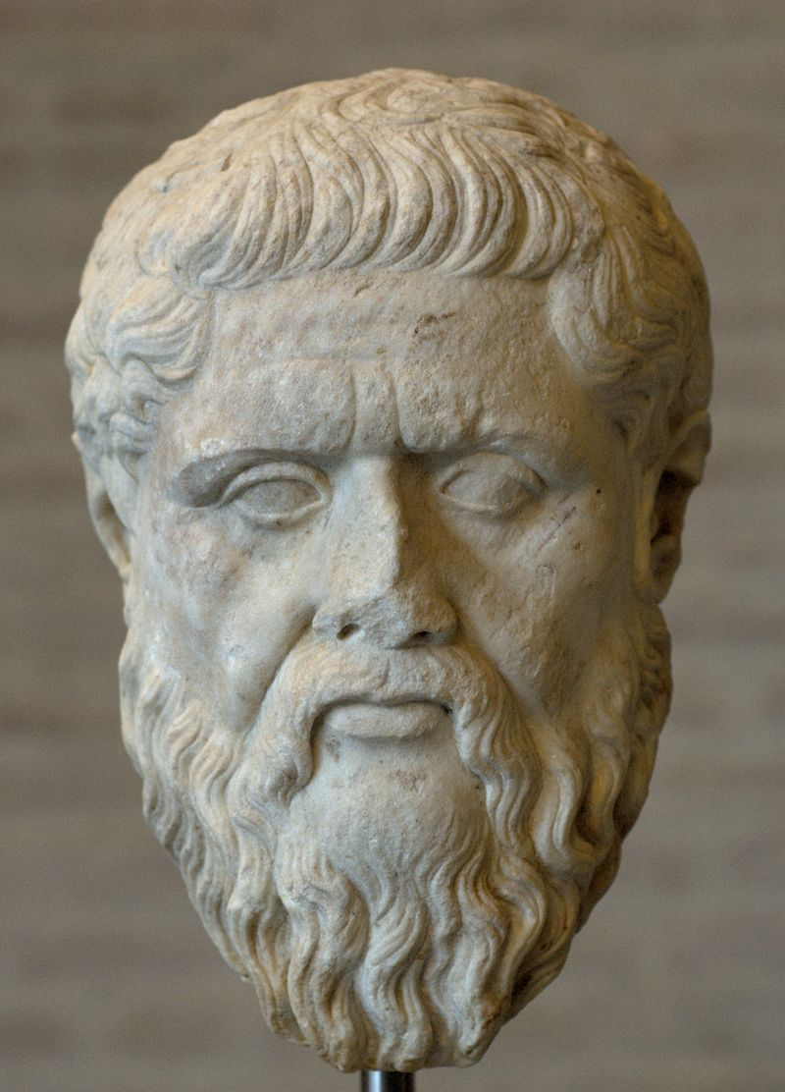
ПЛАТОН
428/427 или 424/423–348/347 до н.э.
Потребность людей оказывать друг другу помощь
4

Slide 5
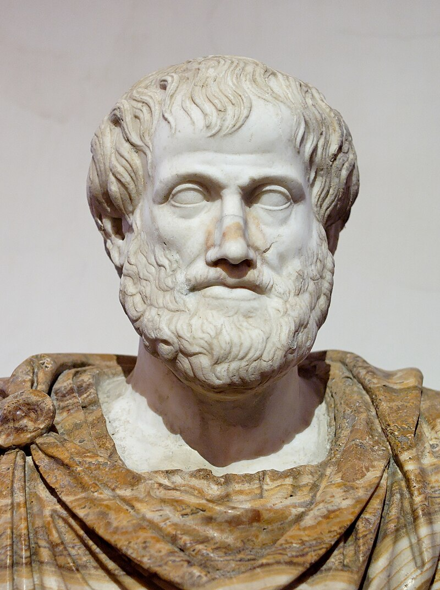
АРИСТОТЕЛЬ
384–322 годы до н.э.
Достижение благой жизни
5

Slide 6
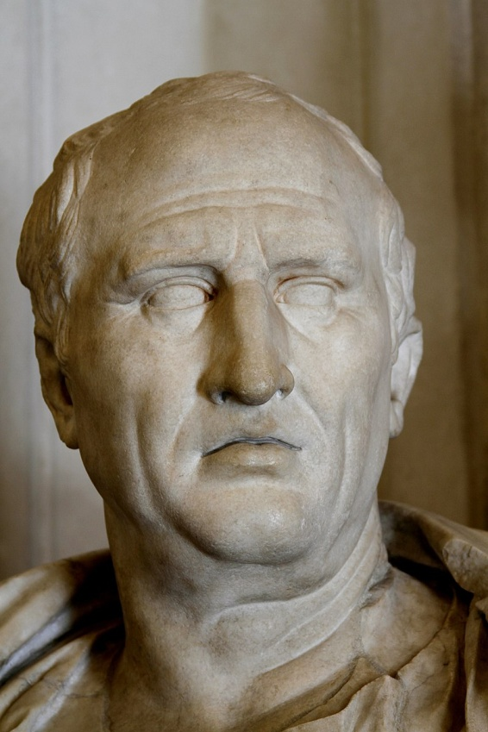
МАРК ТУЛЛИЙ ЦИЦЕРОН
106 г. до н.э.–43 года до н.э.
Врожденная способность жить вместе
6

Slide 7
СРЕДНЕВЕКОВАЯ ФИЛОСОФИЯ
Мистическая тайна устройства человеческого существа как божественного творения
7

Slide 8
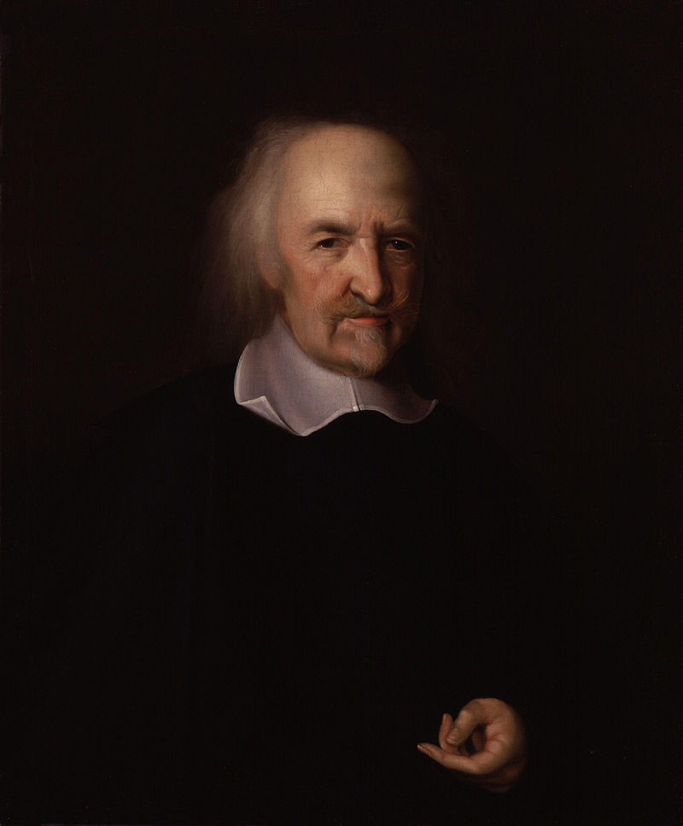
ТОМАС ГОББС
1588–1679 гг.
Английский философ
Трактат «Левиафан, или Материя, форма и власть государства церковного и гражданского», 1651 г.
8

Slide 9
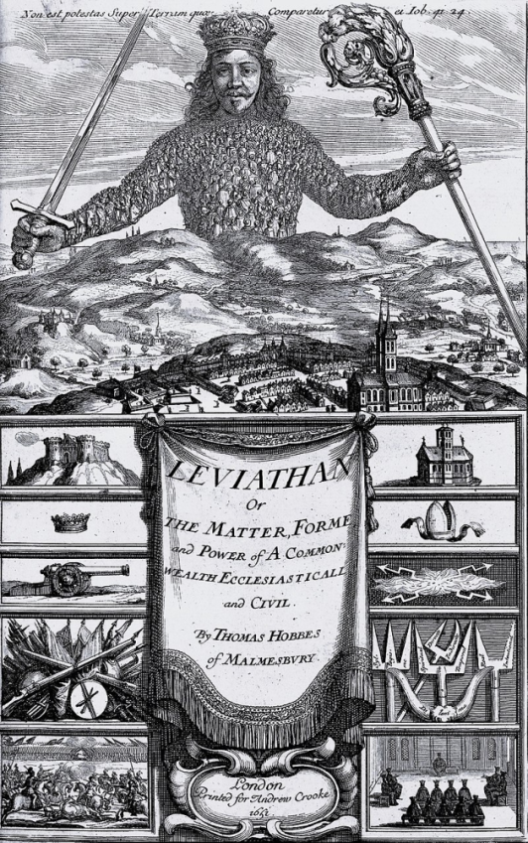
ТЕОРИЯ ОБЩЕСТВЕННОГО ДОГОВОРА Т. ГОББСА
«Естественное состояние» – «состояние войны всех против всех»
«Человек человеку волк»
9

Slide 10
ТЕОРИЯ ОБЩЕСТВЕННОГО ДОГОВОРА Т. ГОББСА
Общественный договор – переход из естественного состояния в гражданское или общественное состояние
Условия совместного существования людей – рациональная способность человека определять меру свободы и меру безопасности
10

Slide 11
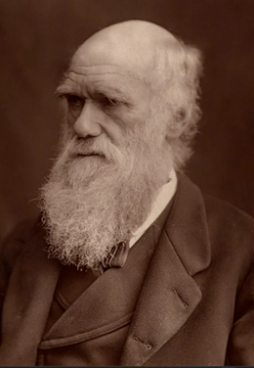
БИОЛОГИЧЕСКИЙ ПОДХОД
ЧАРЛЗ РОБЕРТ ДАРВИН
1908–1882 гг.
Теория эволюции
Природа человека как вида живого существа
11

Slide 12
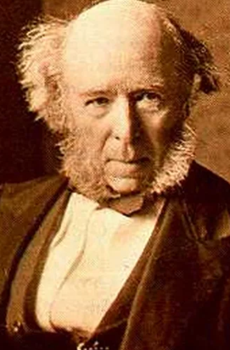
ОРГАНИЧЕСКАЯ ШКОЛА В СОЦИОЛОГИИ
ГЕРБЕРТ СПЕНСЕР
1820–1903 гг.
«Система синтетической философии»
Так как свойства общества сходны со свойствами живого тела, то … постоянные отношения между частями общества аналогичны постоянным отношениям между частями живого тела
12

Slide 13
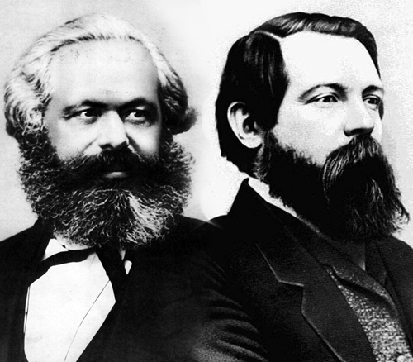
КАРЛ МАРКС
И ФРИДРИХ ЭНГЕЛЬС
«Немецкая идеология» (1845–1846 гг.)
«Производство жизни – как собственной, посредством труда, так и чужой, посредством деторождения – выступает сразу же в качестве двоякого отношения: с одной стороны, в качестве естественного, а с другой – в качестве общественного отношения…»
13

Slide 14
ПРОБЛЕМА СОЦИАЛЬНОГО В ФИЛОСОФИИ МАРКСА И ЭНГЕЛЬСА
Воспроизводство человека в акте деторождения есть акт общественной жизнедеятельности
Специфический способ человеческой жизнедеятельности - труд как целенаправленная общественная деятельность
Человеческие связи - «отношения», опосредованы предметом, по поводу которого люди совместно действуют
14

Slide 15
ПРОБЛЕМА СОЦИАЛЬНОГО
В ЭКЗИСТЕНЦИАЛЬНОЙ ФИЛОСОФИИ
Экзистенция – существование способом понимания
Философы: Карл Ясперс, Мартин Хайдеггер, Жан-Поль Сартр, Эммануэль Левинас, Жан-Люк Нанси
15

Slide 16
ПРОБЛЕМА СОЦИАЛЬНОГО
В ЭКЗИСТЕНЦИАЛЬНОЙ ФИЛОСОФИИ
Условие социального бытия людей:
бытие-друг-с-другом
бытие-с-другим
со-бытие(совместное бытие)
16

Slide 17
ПРОБЛЕМА СОЦИАЛЬНОГО
В ЭКЗИСТЕНЦИАЛЬНОЙ ФИЛОСОФИИ
Способность человека осознавать свое существование:
Я есть, Я существую
17

Slide 18
ВЫВОДЫ
Каждый подход покоится на том или ином понимании человека
Вопросы, занимающие социальных философов, оказывают реальное воздействие на нашу повседневную жизнь
18

